Slide 1
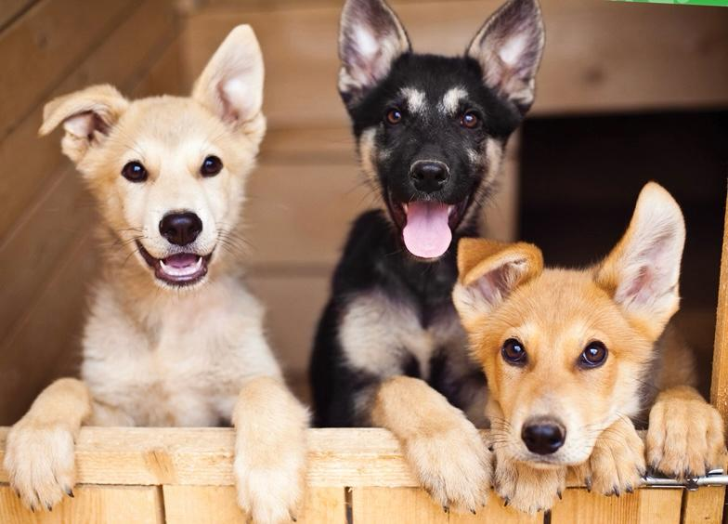
Годовой отчёт о деятельности
Фонда «Дарящие надежду»
За 2025 год
Наш фонд был зарегистрирован в 2010 году.
Наши основные программы:
«Помощь приютам»
«Стерилизация»
«Лечение»
«Ищу хозяина»
«Уроки доброты»
«Социальная реклама»

Slide 2
Наши основные задачи:
— пропаганда гуманного, ответственного отношения к животным;
— объединение конструктивных зоозащитных сил;
— привлечение населения к решению проблемы бездомных животных гуманными способами (пристройство животных из приютов, стерилизация);
— участие в реформировании и совершенствовании законодательства о защите животных;
— ведение конструктивного диалога с органами власти и местного самоуправления;
— популяризация приютских животных, социальная реклама;
— внедрение комплексного решения проблемы бездомных животных в Москве и других регионах.
Наши ценности
- Сострадание
- Ответственность
- Прозрачность

Slide 3
Источники поступления денежных средств
Пожертвования от физических лиц 5 615 057,84 руб
Поступления от юридических лиц 10 522 056,35 руб.
Итого: 16 137 114, 49 руб.

Slide 4
Куда направляются собранные средства
1) ПРОГРАММА «ПОМОЩЬ ПРИЮТАМ— 2025»:
- собрано и куплено 180729 кг. корма для приютов. Собрано 17097 штук лакомств, ветпрепаратов и прочего. Общая сумма, на которую были закуплены корма, крупы, лекарства, стройматериалы и оплачены прочие нужды приютов 941 094 руб.
2)ПРОГРАММА «СТЕРИЛИЗАЦИЯ — 2025»:
-стерилизовано 665 животных (кошек 527; собак: 137) на общую сумму 1 626 998 руб.
3) ПРОГРАММА «ЛЕЧЕНИЕ— 2025»:
- помощь оказана 104 животным на сумму 2 259 479,69 руб.
4) ПРОГРАММА «ИЩУ ХОЗЯИНА— 25»:
Потрачено на подготовку выставки ЕлкаДарящихНадежду ( аренда помещения, покупка рекламы, оплата дезинфекции, оплата ветеринарного обслуживании, изготовление сувенирной продукции, рекламных макетов) – 2 177 833 руб.
5) ПРОГРАММА «ПЕНСИОННЫЙ ФОНД» 545 660 руб.
6) ОПЛАТА СЧЕТОВ ЗА УСЛУГИ СВЯЗИ ПАО «МТС» 51 042,63 руб.
7) БАНКОВСКОЕ ОБСЛУЖИВАНИЕ, ВКЛЮЧАЯ АРЕНДУ ТЕРМИНАЛА 46 404 руб.
8) ТРУДОВАЯ ОПЛАТА СОТРУДНИКОВ, НАЛОГИ, ОМС 3 816 390, 61 руб.
9) АДМИНИСТРАТИВНО-ХОЗЯЙСТВЕННЫЕ НУЖДЫ 859 020,84 руб.
ИТОГО по расходам 12 323 922,77 руб.

Slide 5
Наша деятельность
Программа «Уроки Доброты» призвана привить подрастающему поколению гуманное и ответственное отношение к «братьям нашим меньшим».
В 2025 году мы провели более 20-ти «Уроков доброты в школах.
В рамках просветительского проекта «Уроки Доброты» мы работает онлайн-школа «PRO- добро». Это несколько вебинаров для педагогов, студентов, чиновников и коллег из общественных организаций. У нас обучались представители из 30 регионов, в том числе, ХМАО, Санкт-Петербург, ЯНАО, Липецкая область, Московская область, Сыктывкар, Казань.
В рамках просветительской деятельности фонда, рассказывая о гуманном и ответственном отношении к животным, мы проводим #ПрогулкиДарящиеНадежду. Дважды в месяц мы возим в приют гостей – студентов, сотрудников компаний, банков и др, где они выгуливают собак, общаются с ними. Всего за 2025 годы в Прогулках участвовали 310 человек.
А также:
—180 727 кг кормов получили от нас более 50 приютов и сообществ;
— 665 животных (кошек 527; собак 137) стерилизовано;
— 104 собаки и кошки получили помощь по программе «Лечение»;
— 96 собак и кошек обрели дом благодаря мероприятиям фонда.

Slide 6
Наши мероприятия
Приняли участие:
- прямой эфир в «Московском комсомольце» с участием нашего директора Светланой Сафоновой
- написали открытое письмо Президенту, которое подписали 32 артиста, журналиста, педагога; 30 общественных организаций Москвы и Московской области; 206 общественных организаций и представителей бизнеса из 18 регионов.
- в заседании Мособлдумы, на котором обсуждался проект закона N 853484-8
- в нулевых чтениях проекта федерального закона № 853484-8 в Общественной палате РФ
- в круглом столе «Вечерней Москвы» по проблемам бездомных животных
в выставке-пристройстве Московские сезоны
наш директор приняла участие в вебинаре партии ЗЕЛЁНЫХ | Российская экологическая партия
- провели первый бесплатный семинар в рамках «Школы ответственного хозяина» совместно с Учебно-Дрессировочным Центром «Собачье Дело»
- наш директор приняла участие в круглом столе в Думе по вопросам содержания животных в приютах
- в фестивале «Пасхальный дар»
- в фестивале ВК «Лапки»
- в Дне молодежи в Солнечногорске
- в Школе-марафоне «Волонтер в приюте»
- в фестивале «Город неравнодушных»
- во всероссийской акции «Мы в ответе за тех, кого приручили» движения «Экосистема»
- во Всероссийском форуме ответственного обращения с животными
- в первом Всероссийском съезде защитников животных на площадке Общественной палаты РФ.
- во всероссийской Конференции «Мы – твои друзья» бренда Purina.
- в КЦСОР «Химкинский», отделении реабилитации детей-инвалидов и детей с ОВЗ N2 города Солнечногорск, состоялось открытие нового проекта по канистерапии от фонда «Дарящие надежду».

Slide 7
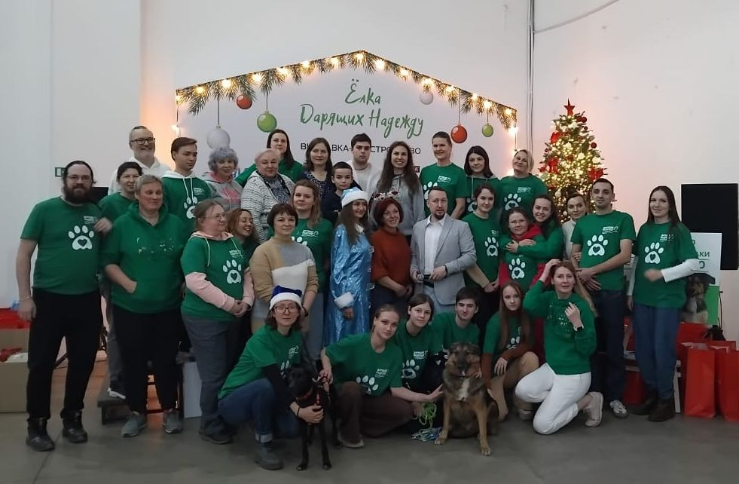
Наши мероприятия
Организовали и провели:
фотовыставка в Эрмитаже ПрогулкиДарящихНадежду
открытие фотоконкурса «Приюти жизнь»
Благотворительный музыкальный фестиваль
«Дай лапу, Друг!»
Выставку-пристройство
кошек и собак #ДОМОЙ!
Выставку-пристройство
#ЁлкаДарящихНадежду_2025

Slide 8
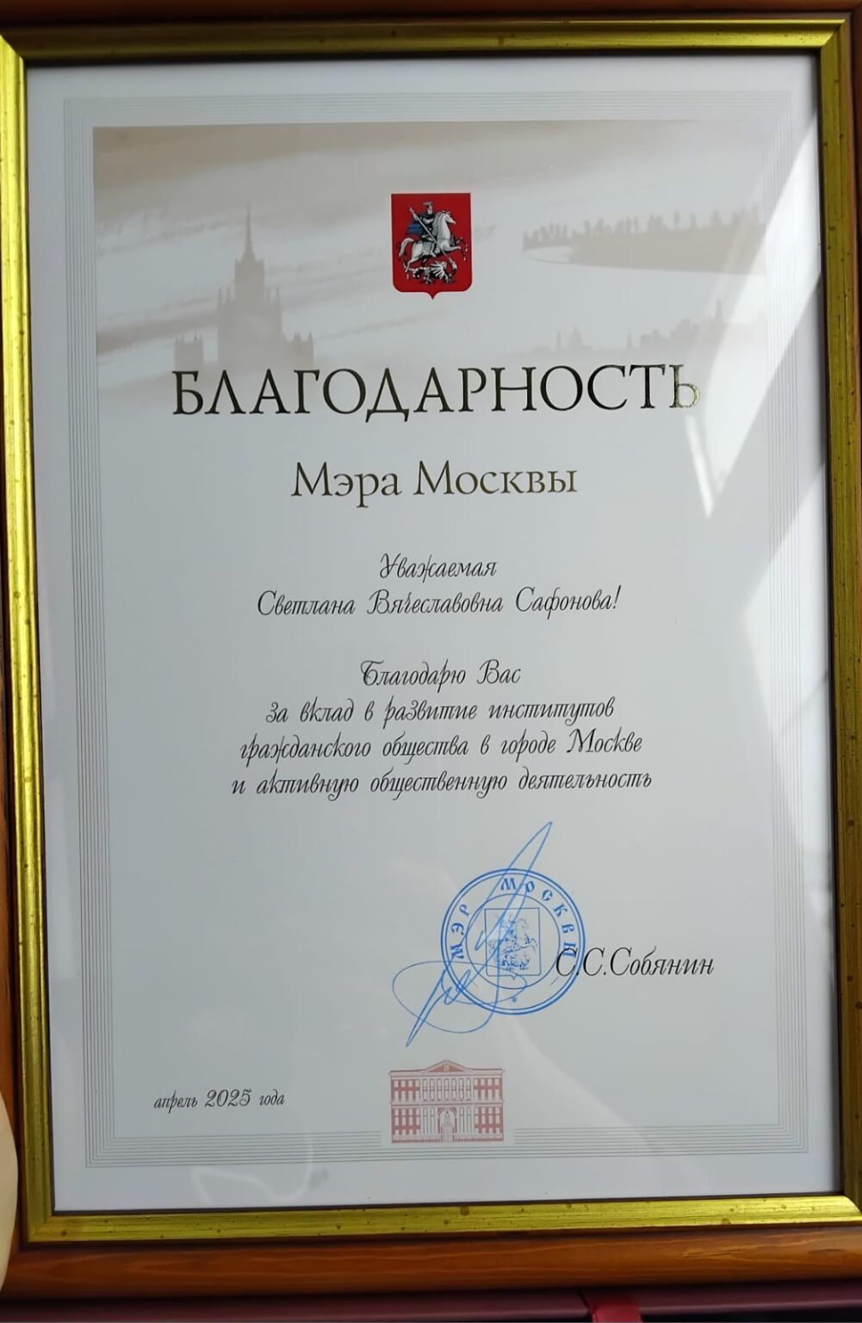

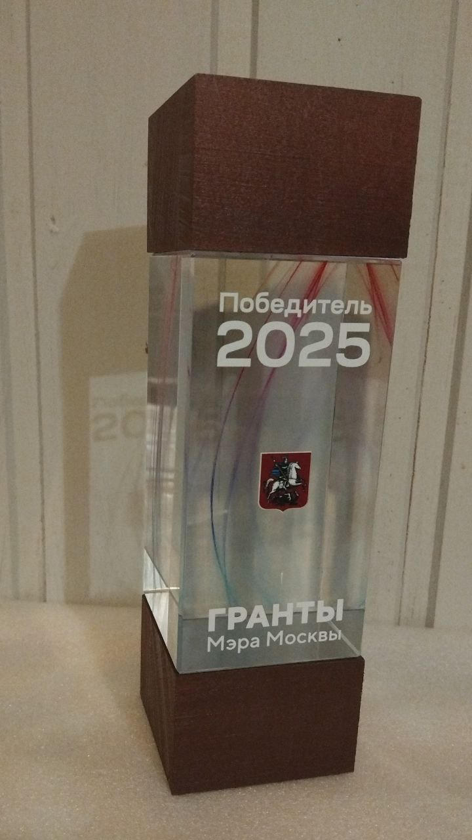
Наши достижения
Мэр Москвы наградил наш фонд «За вклад в благотворительность и в развитие гражданского общества»
Лауреат Премии Страну меняют люди
Фонд получил Грант Мэра Москвы на издание Альманаха «Приюти жизнь» в номинации «Творческая Москва».

Slide 9
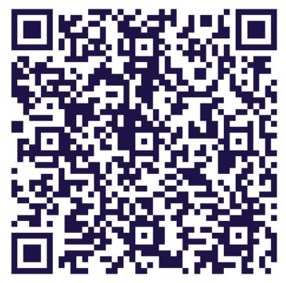

Спасибо за вашу поддержку!
Подробнее о деятельности фонда и его программах на сайте http://www.ghope.ru.
Соцсети: ВК- https://vk.com/public212847706;
Телеграм- https://t.me/fondGH;
Одноклассники- https://ok.ru/giving.hope;
ЯндексДзен- https://dzen.ru/g_hope

